Slide 1

Mission: Flow
Ja zu optimalem Teamwork
Ja zu Plusnet Centraflex
Cloud-Kommunikation,
die einfach läuft.
Plusnet
Ein Unternehmen der EnBW

Slide 2

_
EIN TEAM.
EINE MISSION.
EINE LÖSUNG.
_
_

Slide 3
Mehr als
470 Mitarbeiter*innen
an 10 Standorten
und über
300 Partner
Breites Fachwissen
Schwerpunkte Netzwerktechnik, IT
und Kundenbetreuung
betreuen
28.000 Geschäftskunden
in zwei Vertriebsregionen
in Deutschland
seit mehr als
20 Jahren
Kundenorientierung
als Handlungsprinzip in der gesamten Organisation
Operative Exzellenz
als Anspruch – in Technik, Prozessen und Netz
Unternehmensmission:
Schrittmacher für die digitale
Zukunft des Mittelstands.
Partnerschaftliches Miteinander
als Basis für starke Mitarbeiterbindung und hohe Veränderungsbereitschaft
Notes:
Tonspur:
Wer ist bei Plusnet das Team HINTER der Mission?
Das sind über 400 Mitarbeiterinnen und Mitarbeiter... (Punkte erklären)
Wir alle streben gemäß unserer Unternehmensmission danach, den Mittelstand in eine erfolgreiche, digitale Zukunft zu begleiten.
Aber zurück zu Ihnen: Die Herausforderungen, die es zu meistern gilt, habe ich bereits erwähnt.
…klick…

Slide 4

Die Herausforderung:
Zusammenarbeit vereinfachen,
Workflow optimieren
Wachstum erfordert eine skalierbare, flexible Kommunikationslösung
Zusammenarbeit über verschiedene Standorte hinweg und durch Home Office komplex und kompliziert
Business Anwendungen (CRM, ERP- oder Ticketsysteme) und Telefonie laufen voneinander getrennt, was bei Mitarbeitern zu erhöhtem Aufwand im Arbeitsalltag führt
Hendrik Schäfer
Geschäftsführer
im Mittelstand
Gehen Sie deshalb mit Plusnet Centraflex
auf die Mission: Flow

Slide 5

Die Herausforderung:
Zusammenarbeit vereinfachen,
Workflow optimieren
Veraltete TK-Anlage, die nicht erweiterbar ist
Fehlende Skalierbarkeit: neue Mitarbeiter oder Standorte müssen schnell eingebunden werden
Häufige Betriebsstörungen, zu viele interne Tickets
Schaffung neuer Ressourcen durch Anreicherung der bestehenden Business Software mit praktischen Telefonie-/UCC-Funktionen
Julius Meyer
IT-Verantwortlicher
im Großkonzern
Gehen Sie deshalb mit Plusnet Centraflex
auf die Mission: Flow

Slide 6
Vom Vertrieb zu individualisieren oder löschen
Platzhalter für konkreten
Ansprechpartner
Alternative Folie für Erstpräsentation beim Kunden
Platzhalter Logo
Hier bitte die gelernte/recherchierten Herausforderungen des Kunden eintragen
Platzhalter Text
Notes:
Alternative Folie für Erstpräsentation beim Kunden
Hier bitte die gelernte/recherchierten Herausforderungen des Kunden eintragen!

Slide 7

Vom Vertrieb zu individualisieren oder löschen
Die Herausforderung:
Workflow optimieren
Gehen Sie deshalb mit Plusnet Centraflex
auf die Mission: Flow

Slide 8

Mission: Flow
einfach
effizient
entspannt
Plusnet Centraflex:
Cloud-Kommunikation, die einfach läuft.

Slide 9









So einfach funktioniert Cloud-Kommunikation bei Plusnet
+
Telefonie
Collaboration
... ganz egal
wo und wann
Home-Office
Büro
Mobil

Slide 10

Mission: Flow
einfach
effizient
entspannt
Cloud-Kommunikation, die es einfach macht.
Alles im Griff.​
Business-Kommunikation ​
der Zukunft.
Telefonieren, chatten oder Konferenzen per Video – im Büro, Home-Office oder unterwegs. Centraflex ist die Kommunika-tionszentrale für Ihr Business. Seien Sie auf allen Endgeräten überall erreichbar mit nur einer Rufnummer. ​Centraflex macht‘s einfach!
Integrieren Sie Centraflex einfach in Ihre Business-Applikationen. So werden Arbeitsabläufe schneller, produktiver und transparenter. Mit unserer intuitiven Software haben Sie jederzeit alle Daten im Blick. Centraflex sorgt für den perfekten Workflow.
Seien Sie heute schon gerüstet für alles, was in Zukunft kommt. Setzen Sie auf eine verlässliche und skalierbare UCC-Lösung, die Sie jederzeit durch weitere Features erweitern können. Mit Centraflex läuft‘s richtig entspannt!

Slide 11


Plusnet Centraflex:
Cloud-Kommunikation, die einfach läuft.
Unified Communication & Collaboration mit Webex Umfangreichen Funktionen für Sprach-, Chat- und Video-Kommunikation auf Wunsch hinzubuchen | Unified Messaging Telefonkonferenzen einrichten, Voice Mailbox abhören, E-Fax(en) – auch von unterwegs | One Number Service Nutzen Sie immer und überall „Ihre“ persönliche Büroruf-nummer – egal wann und wo
Integriertes Soft-/Videophone von Webex Integrieren Sie Ihre mobilen Endgeräte oder nutzen Sie Ihr Soft-/ Videophone bequem am PC oder Mac | Devices Und falls Sie doch lieber zum Hörer greifen wollen, mieten oder kaufen Sie Ihre Endgeräte einfach mit | Call Center Services Call Center Services für intelligentes Anruf-management mit Reporting und Supervisor Funktionen
Anwendungsintegration Einfache Kommunikation zwischen Ihrem Telefon und Ihrer IT-Infrastruktur oder Ihrem MS Teams und MS Outlook | Vielseitige Gruppendienste z. B. Sammelruf, Automatisierte Anrufannahme, Durchsage-gruppe oder Flexible Seating | Administration per Web-Portal Das digitale Plusnet Portal ist die Schaltzentrale für Ihre Cloud-Telefonanlage
Cloud-Telefonanlage

Slide 12

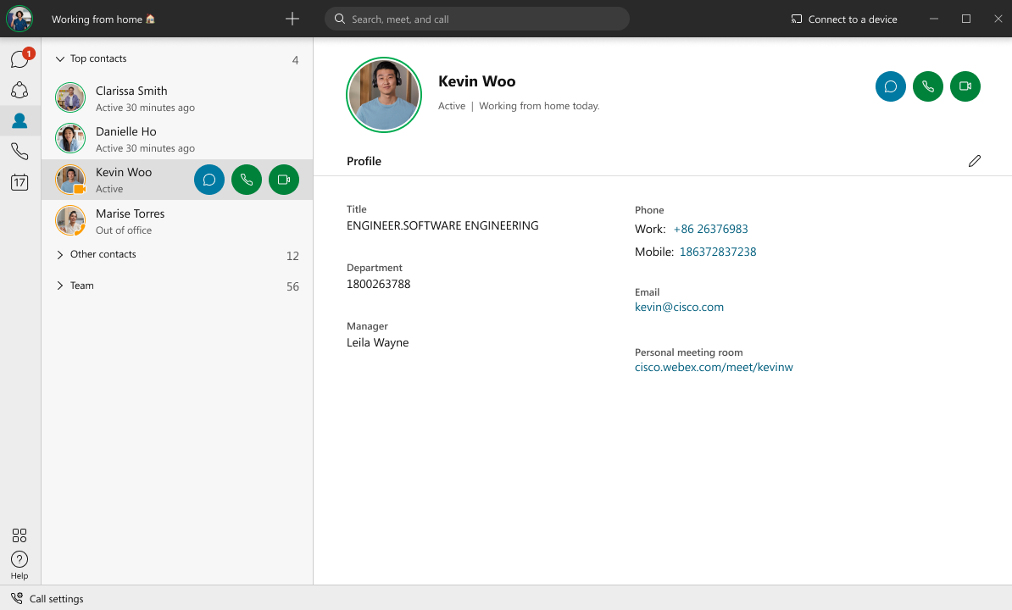
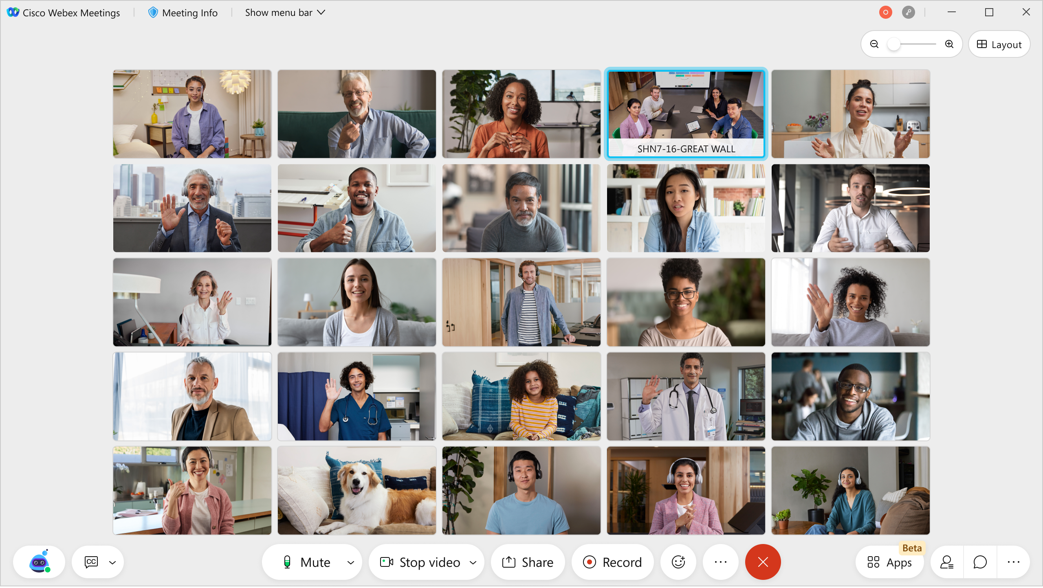
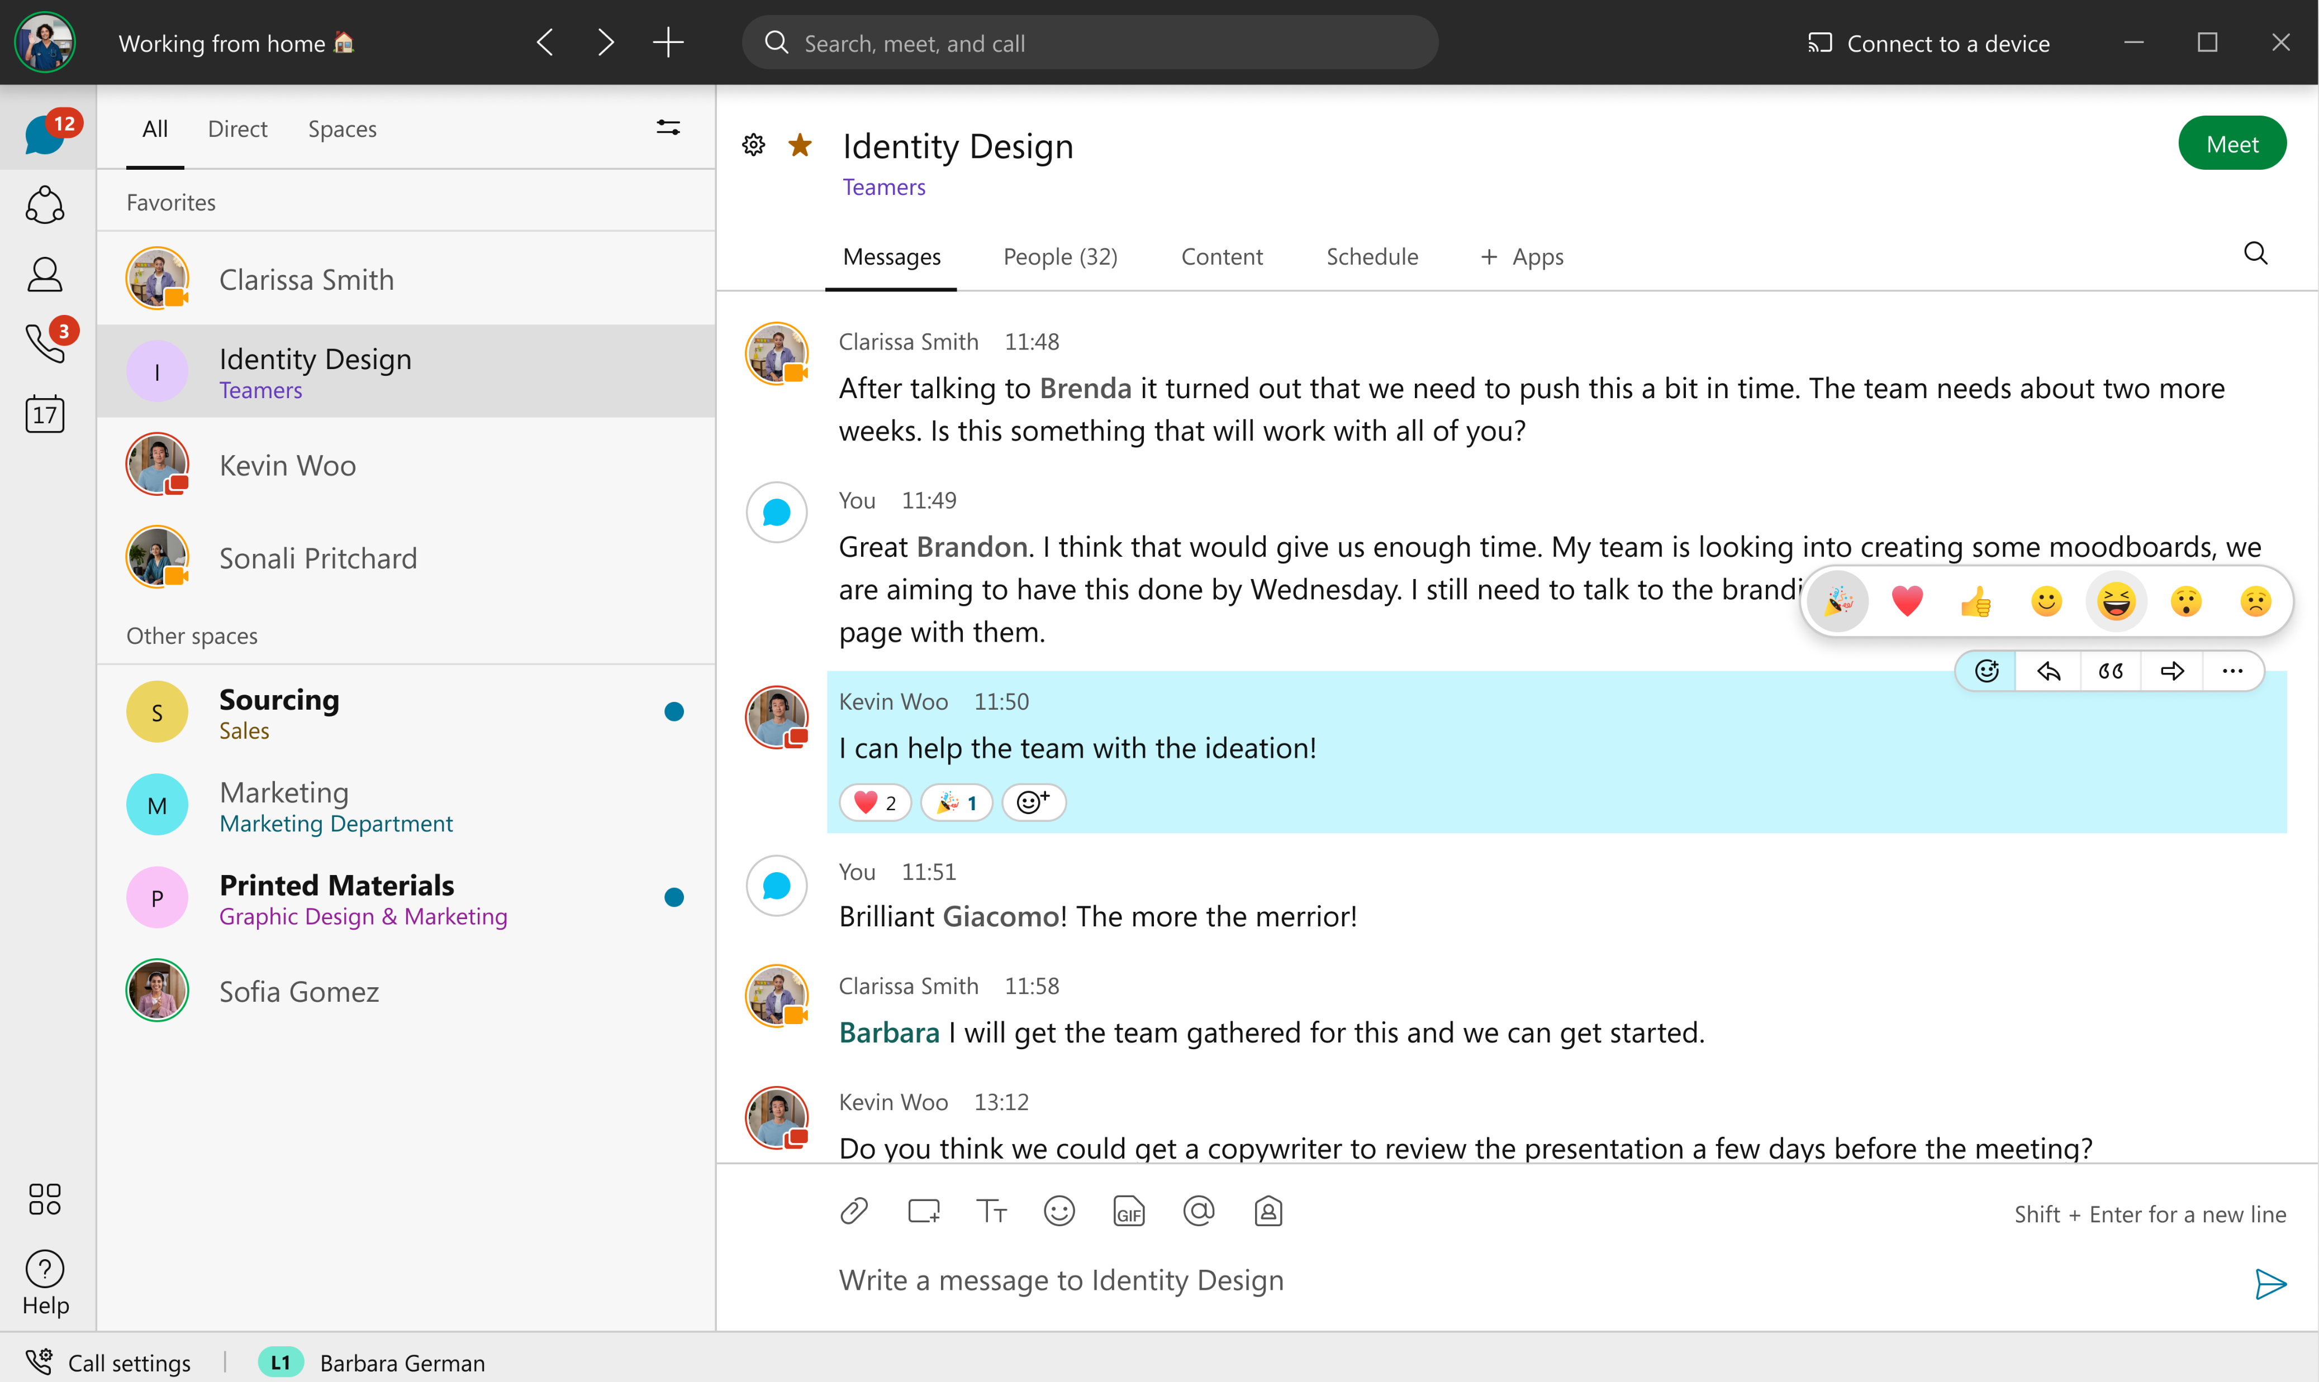
Die neue Dimension der Kommunikation:
Plusnet Centraflex mit Webex
Anrufe
Meetings
Chat

Slide 13


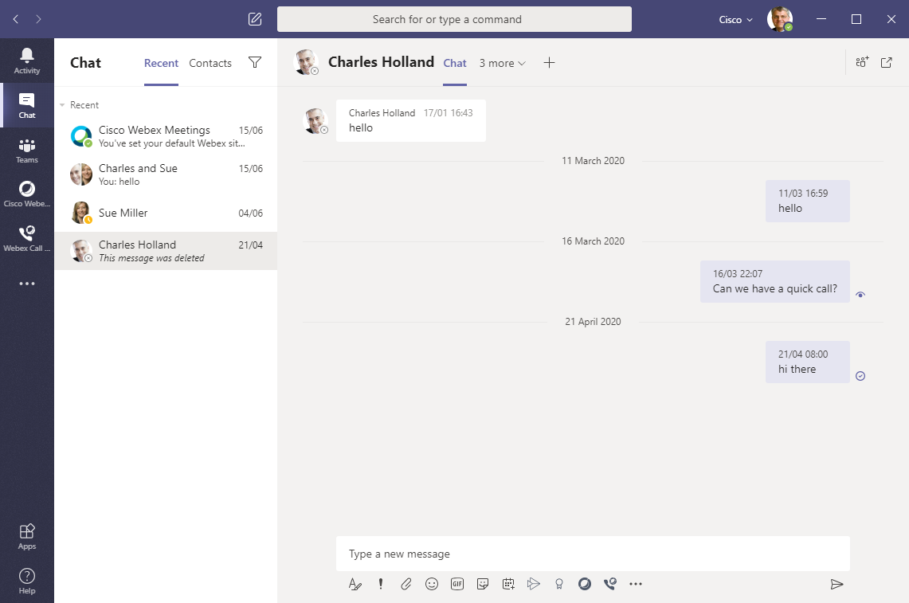
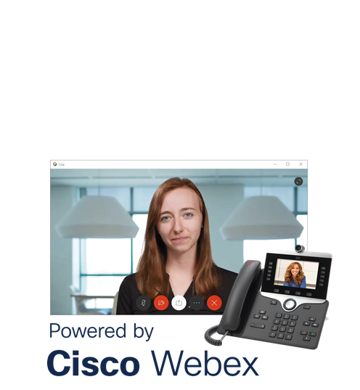


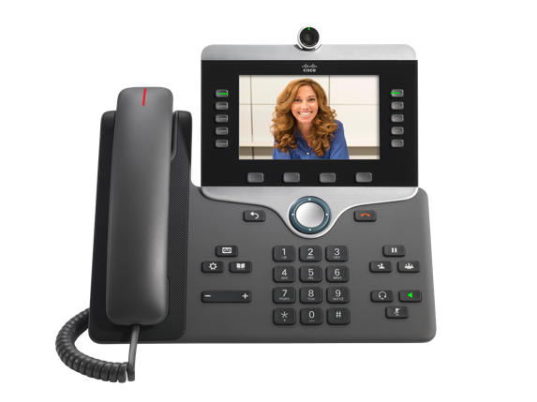

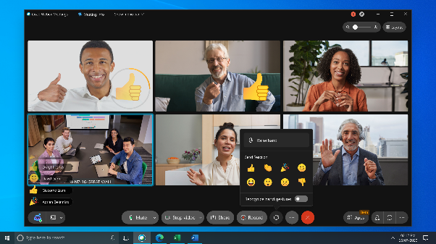
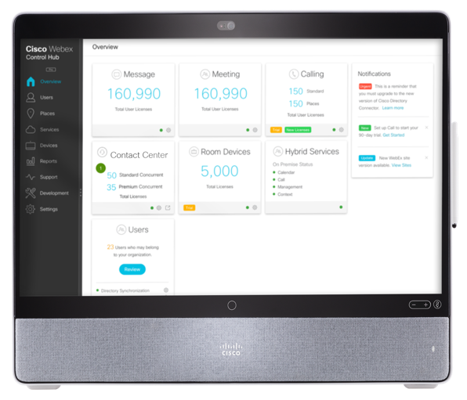

Ein starkes Team – mit Webex by Cisco war Zusammenarbeit nie einfacher
Chat und Präsenz-informationen
Desktop-/Application-/
File-Sharing
Direkt-/Gruppen-Chat
Präsenzstatus Informationen
Desktop-/Applikations-freigaben
Bildschirmsteuerung übertragen
Dateitransfer
Audio-/Video-
konferenzen
Collaboration
Gast Client
Bis zu 100 Teilnehmer
Audiosteuerung des Konferenzraumes
Teilnehmer-Steuerung
Chat, Desktop Sharing und Videokonferenzen mit externen Teilnehmern über Web-Browser
Volle Integration in
Microsoft Teams und Outlook
Telefonate ins klassische Telefonnetz
Keine extra Phone-System-Lizenzen von Microsoft nötig
Einbindung in Outlook Kalender

Slide 14
Plusnet Centraflex ist die Lösung für IHRE Mission, …
wenn Sie innerhalb Ihres Unternehmens einfach, effizient und entspannt zusammenarbeiten möchten
wenn Sie auf Ihren Endgeräten jederzeit erreichbar sein wollen – mit nur einer Rufnummer
wenn Sie sich eine kostengünstige und flexible Abrechnung wünschen
wenn Sie einen erfahrenen und verlässlichen
Partner brauchen
Optimieren Sie Ihren Workflow und verknüpfen Sie Ihre Business-Applikationen – ganz egal, ob Sie im Office, Home Office oder unterwegs sind.
Worauf warten Sie noch?
Plusnet Centraflex
Mission: Flow
Cloud-Kommunikation, die einfach läuft.​

Slide 15

Attraktive Optionen
Mission: Flow
Cloud Telefonie
inkl. Webex Softphone
ab 4,50 € / Seat
bei MVLZ 60 Monate
Cloud Telefonie
inkl. Webex UCC
ab 8,75 € / Seat
bei MVLZ 60 Monate
Starten Sie
mit uns
Ihre Mission!

Slide 16

Attraktive Optionen
Mission: Flow
Festnetz (deutschlandweit)
1,3 Cent / Minute
bei MVLZ 60 Monate
Starten Sie
mit uns
Ihre Mission!
Mobilfunknetz (deutschlandweit)
9,9 Cent / Minute
bei MVLZ 60 Monate
Plusnet Festnetz
kostenlos

Slide 17

Attraktive Optionen
Mission: Flow
Nach Vertragsabschluss bei Nichtgefallen:
90-tägiges Kündigungsrecht
Starten Sie
mit uns
Ihre Mission!

Slide 18
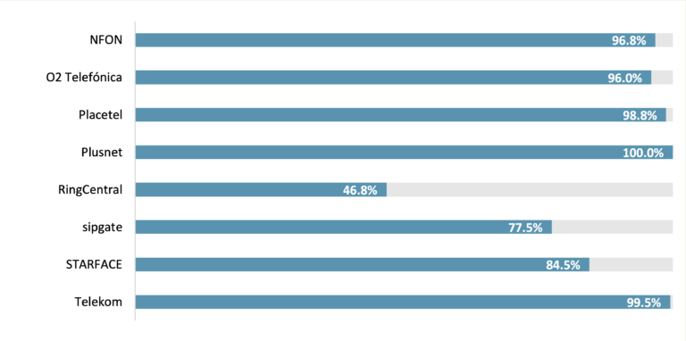
Plusnet Cloud Telefonanlage Centraflex mit „sehr gut“ bewertet
Im aktuellen Test der Fachzeitschrift connect professional zu cloudbasierten Telefonanlagen landet Plusnet Centraflex mit der Bewertung „sehr gut“ auf dem zweiten Platz und setzt sich damit an die Spitze der besten Anbieter Deutschlands.
„Weit vorgearbeitet hat sich Plusnet [...] Das erreicht ein Anbieter nicht, ohne konsequent in die Leistung seiner Plattform zu investieren.“
Hannes Rügheimer, "Produkttest Cloud-PBX", connect professional
„Zafaco bestätigt sehr schnelle Verbindungsaufbauzeiten, kurze Sprachlaufzeiten, eine sehr gute Sprachqualität und hohe Erfolgsraten. Auch bei den Verbindungen von und zu anderen Cloud-PBX-Anbietern zeigt Tengo Centraflex sehr gute Ergebnisse.“
Im Bereich Sprachlaufzeiten von Verbindungen von und zu Anschlüssen anderer Anbieter erreichte Plusnet sogar volle 100 Prozent und lag damit auch noch knapp vor der Deutschen Telekom.
Quelle: connect professional
Notes:
zafaco prüfte die Performance der Cloud-PBX-Anlagen während des gesamten Monats Oktober 2023 (2.-29.10.2023) anhand von 50 Qualitätskennwerten – und zwar in den drei Szenarien On-Net (innerhalb der Cloud-PBX), Off-Net (zwischen den Cloud-PBX-Anbietern) und Off-Net Fixed Network (von und ins nationale Festnetz)
https://www.plusnet.de/news/connect-professional-test-cloud-telefonanlage-tengo-centraflex

Slide 19


Fragen zur Mission?

Slide 20
Gemeinsame
Mission?
Wir freuen uns
auf Ihre Kontakt-
aufnahme
Name Nachname
Sales Region XY
0800 77 22 375
mail@plusnet.de
Notes:
Bitte vor der Nutzung der Präsentation hier die entsprechenden Kontaktdaten ausfüllen.

